Slide 1


L’HEBDO
Direction du marché des Professionnels, Agriculture, Viticulture et Associations de Proximité
L’ESSENTIEL DE VOS INFOS MARCHÉ
Date 28/06 /2024 S25 2024
Lancement de ARGU Solutions Paiements

Slide 2
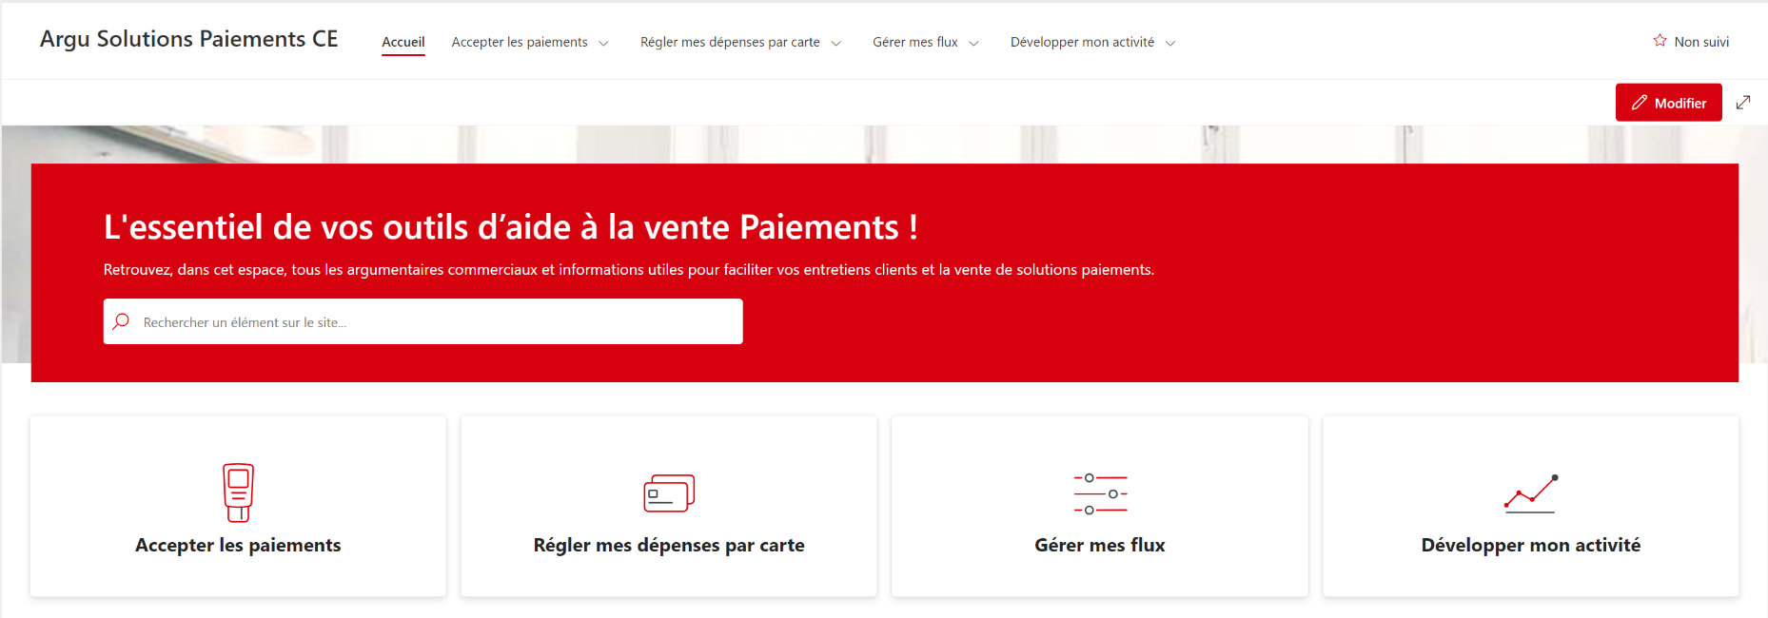
Votre actualité…
Lancement de :
ARGU Solutions Paiements

Slide 3



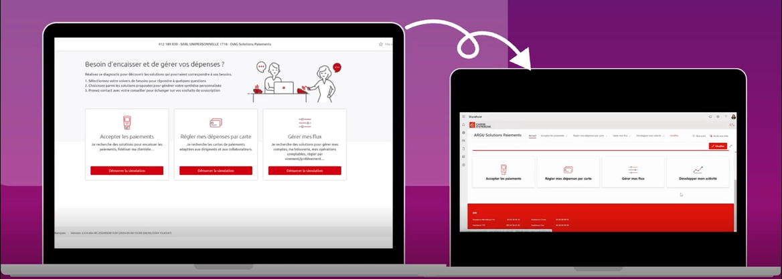
Contexte
Dans le prolongement du lancement de
nous mettons à votre disposition

Slide 4
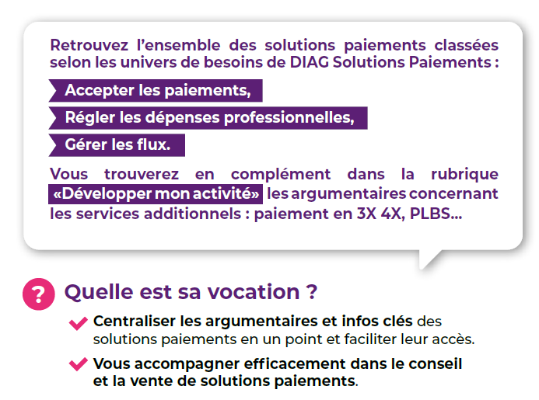
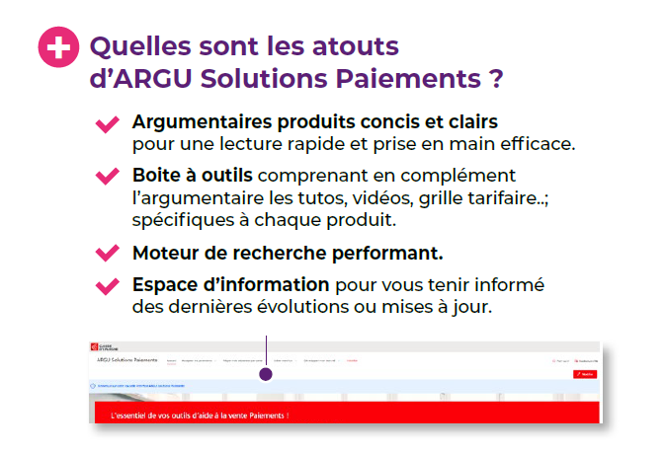
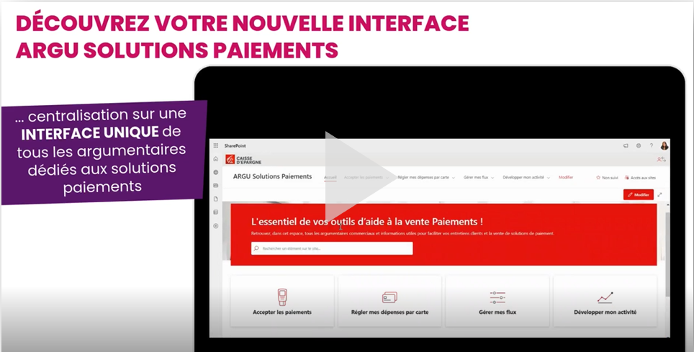



Présentation d’ARGU Solutions Paiements

Slide 5
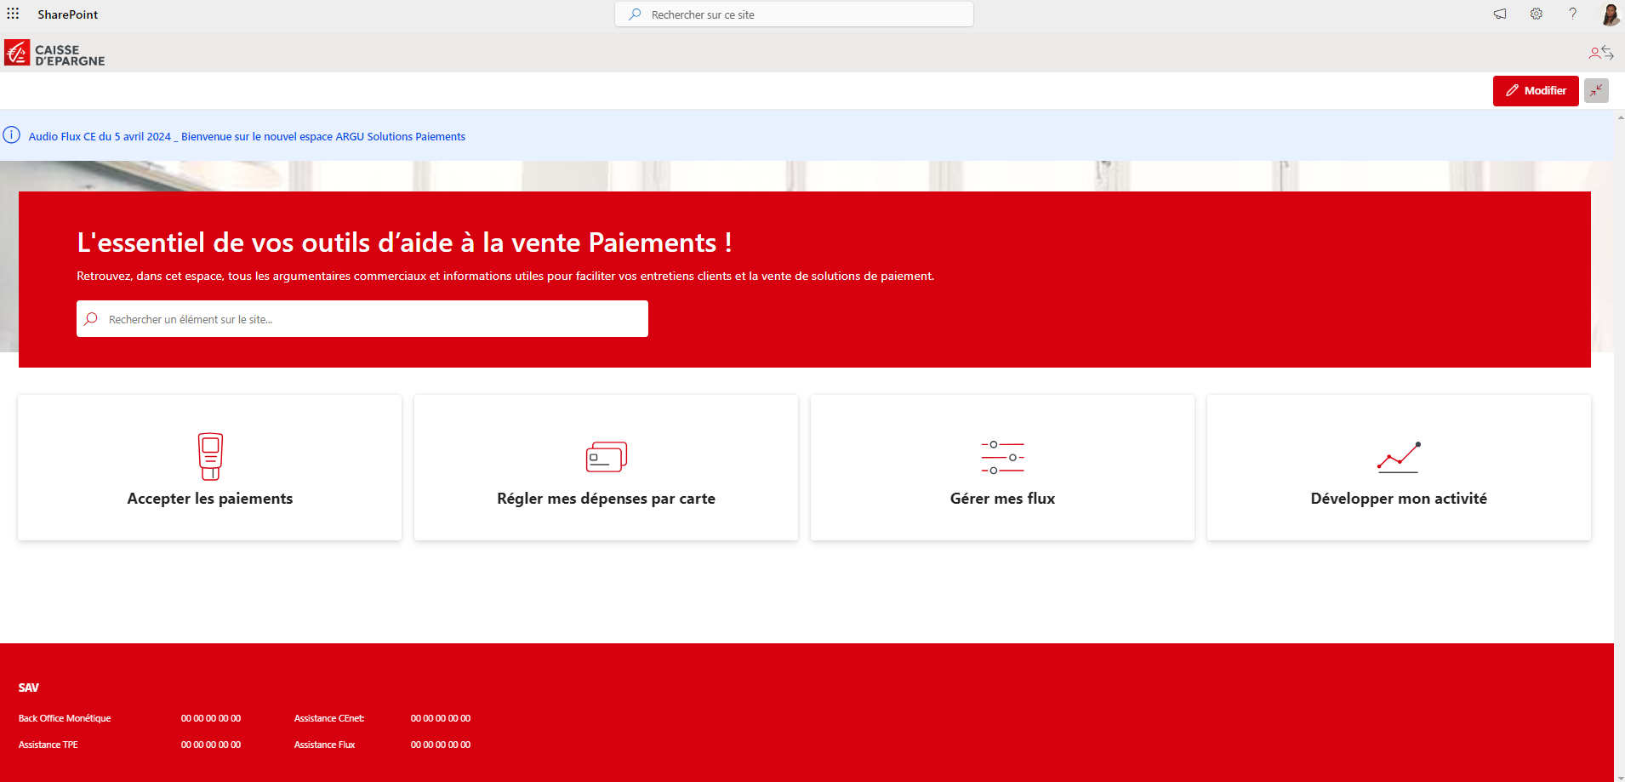
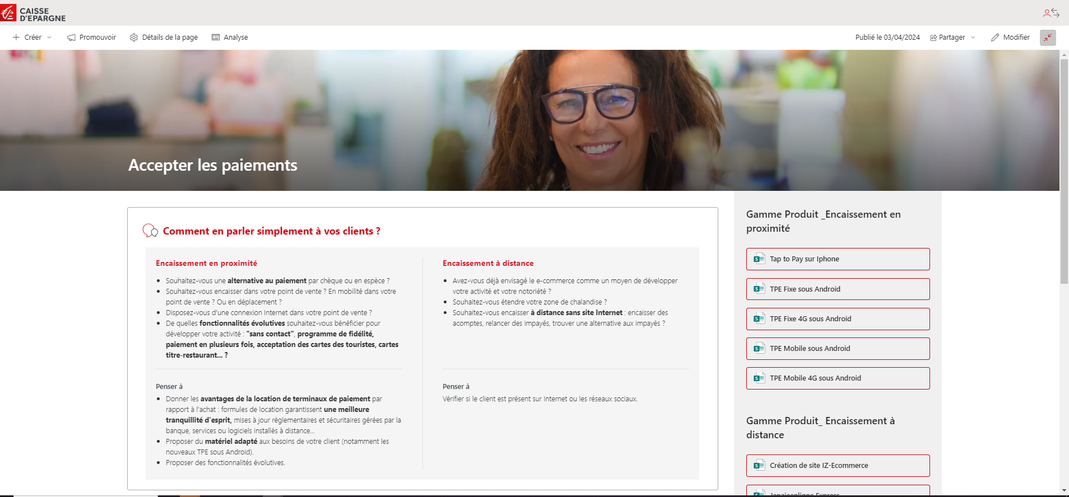
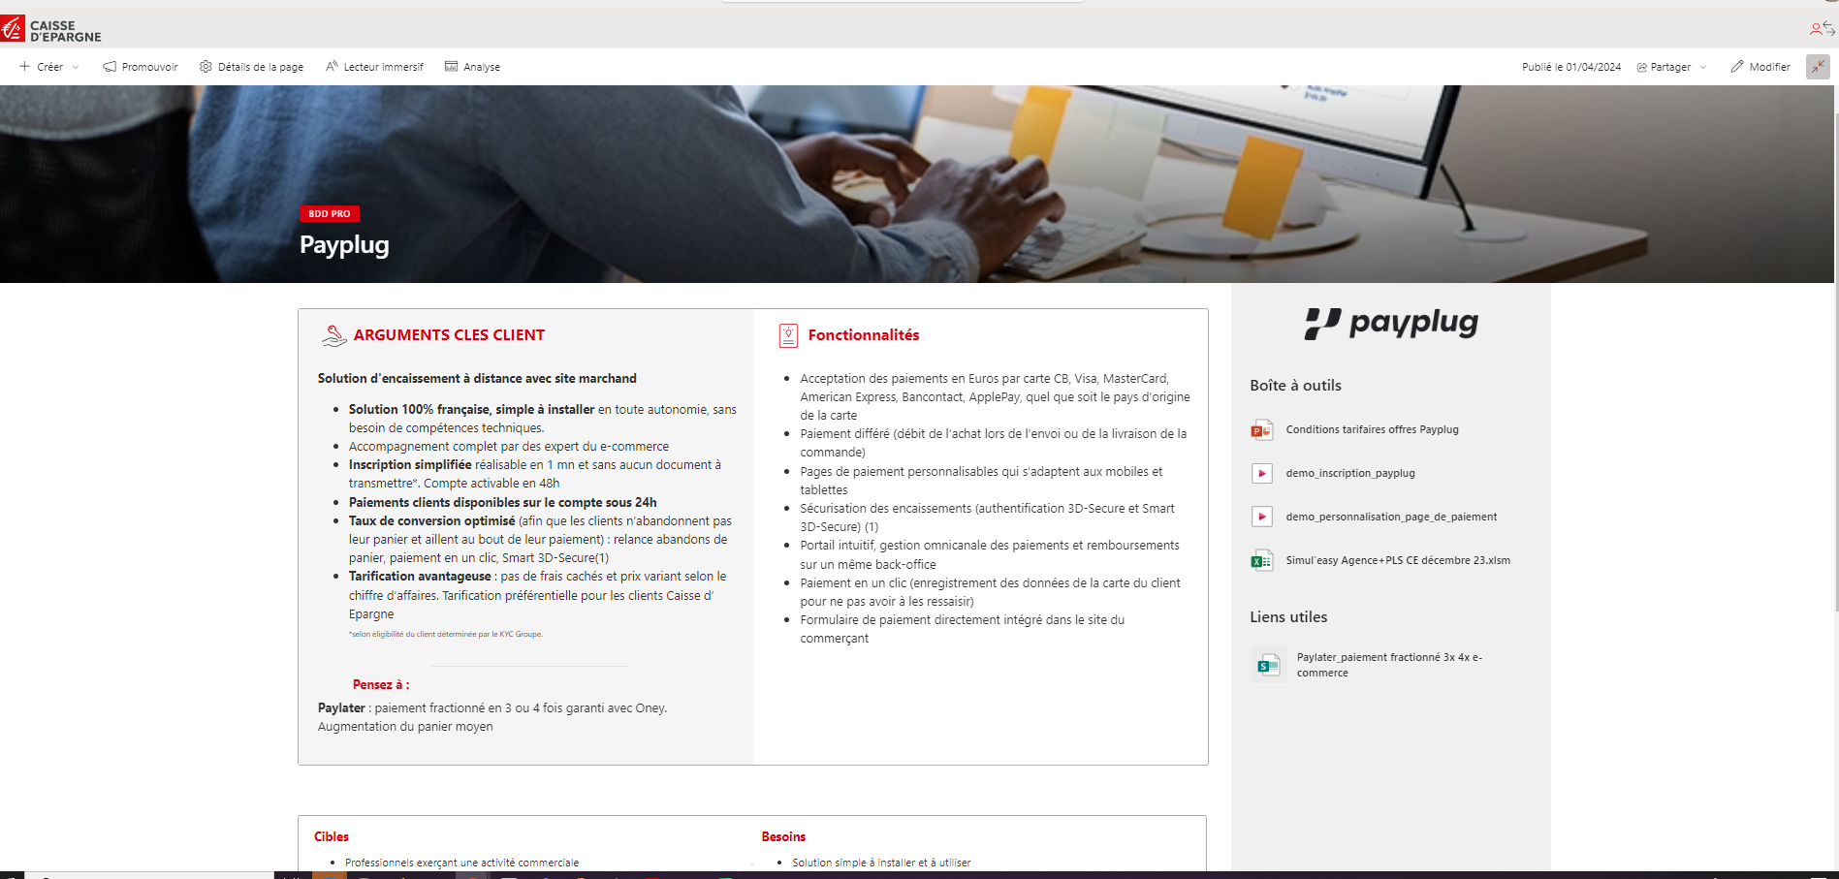




Présentation d’ARGU Solutions Paiements
Home page
Espace pour diffusion de message d’information par CE
Moteur de recherche
Affichage des coordonnées des SAV les plus utilisées pour un accès rapide
Page approche clients/univers de besoins
Page argumentaire produits
Contenu synthétique + repères-clés dans chaque page produit :
- Arguments clients
- Fonctionnalités
- Pensez à
- Cibles/besoins
Contenu /univers de besoin :
- Approche client / questions
- Infos clés » pour disposer
des bons éléments de langage sur l’univers de besoins concerné

Slide 6

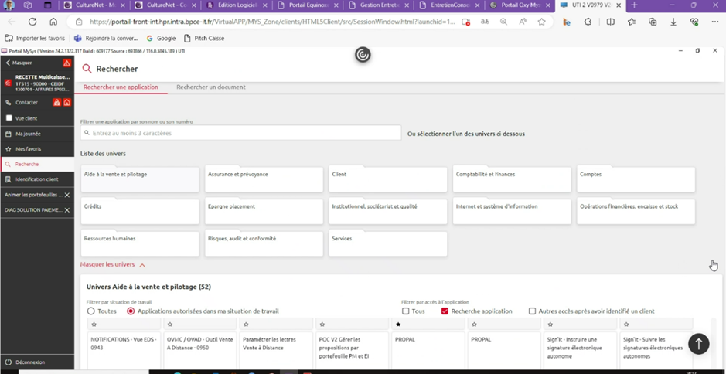

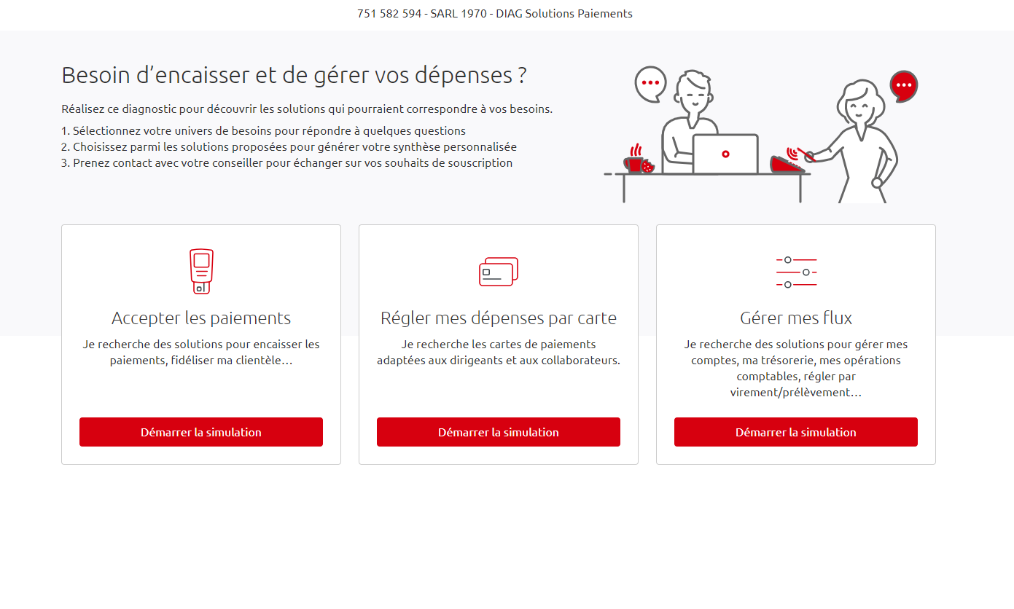
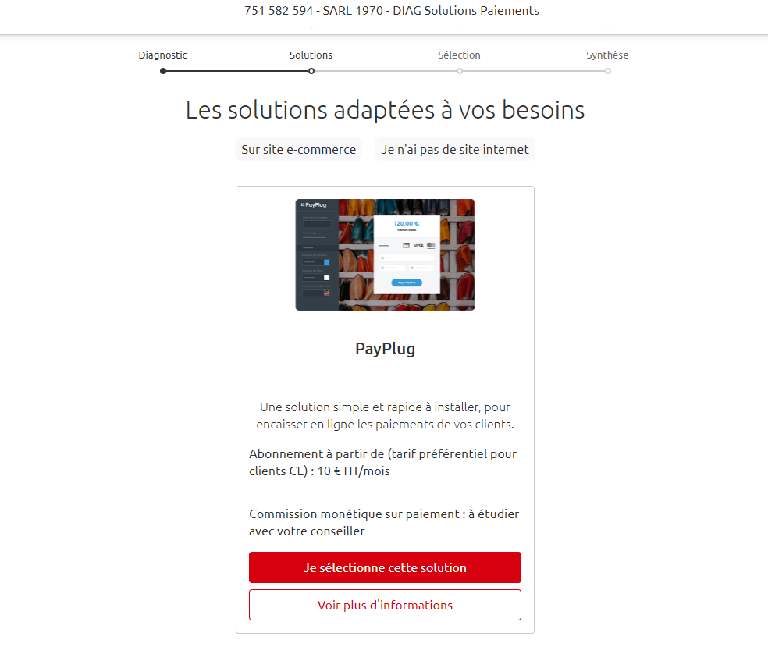
Accès et Parcours
Accès depuis poste de travail (rubrique aide à la vente et pilotage) et/ou intranet
Lancement 17 juin 2024
Atterrissage sur ARGU Solutions Paiements
Recherche via navigation ou moteur de recherche
Accès depuis DIAG Solutions Paiements
Travaux en cours/ Livraison envisagée fin d’année 2024
Depuis les solutions poussées par DIAG SolPai / Vignette
Depuis la Page d’accueil DIAG Solutions Paiements
Atterrissage sur page « approche client / questions clés » pour avoir les éléments de langage pour amener le client vers le DIAG et identifier ses besoins avec lui
Atterrissage sur page argumentaire produit » + accès aux contenus associés et éventuellement services additionnels

Slide 7
La documentation et les liens utiles
Retrouvez la documentation et les liens concernant ARGU Solutions Paiements
  Lien vers la vidéo Promo Collaborateur : clic ici
  Lien vers la fiche mémo : clic ici

